Slide 1
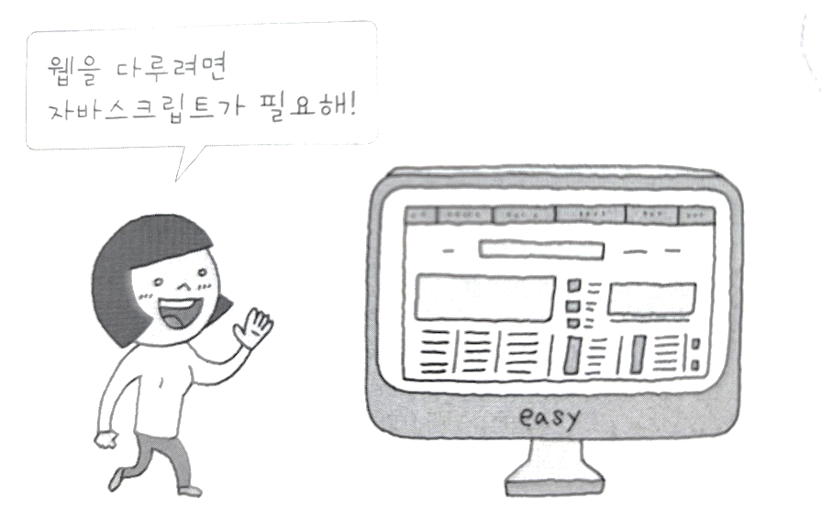
웹프로그래밍을 위한 자바스크립트
웹을 다루려면
자바스크립트가 필요해!!

Slide 2
“웹 세상의 모든 길은 자바스크립트로 통한다”

Slide 3
01
안녕? 자바스크립트!
01-1 웹 프로그래밍이란?
01-2 자바스크립트로 무엇을 할 수 있을까?
01-3 자바스크립트의 특징은 무엇일까?

Slide 4
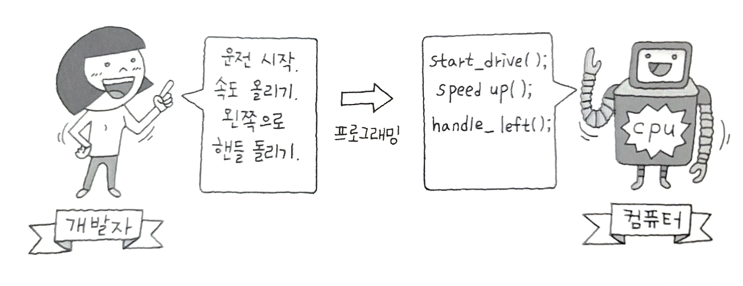
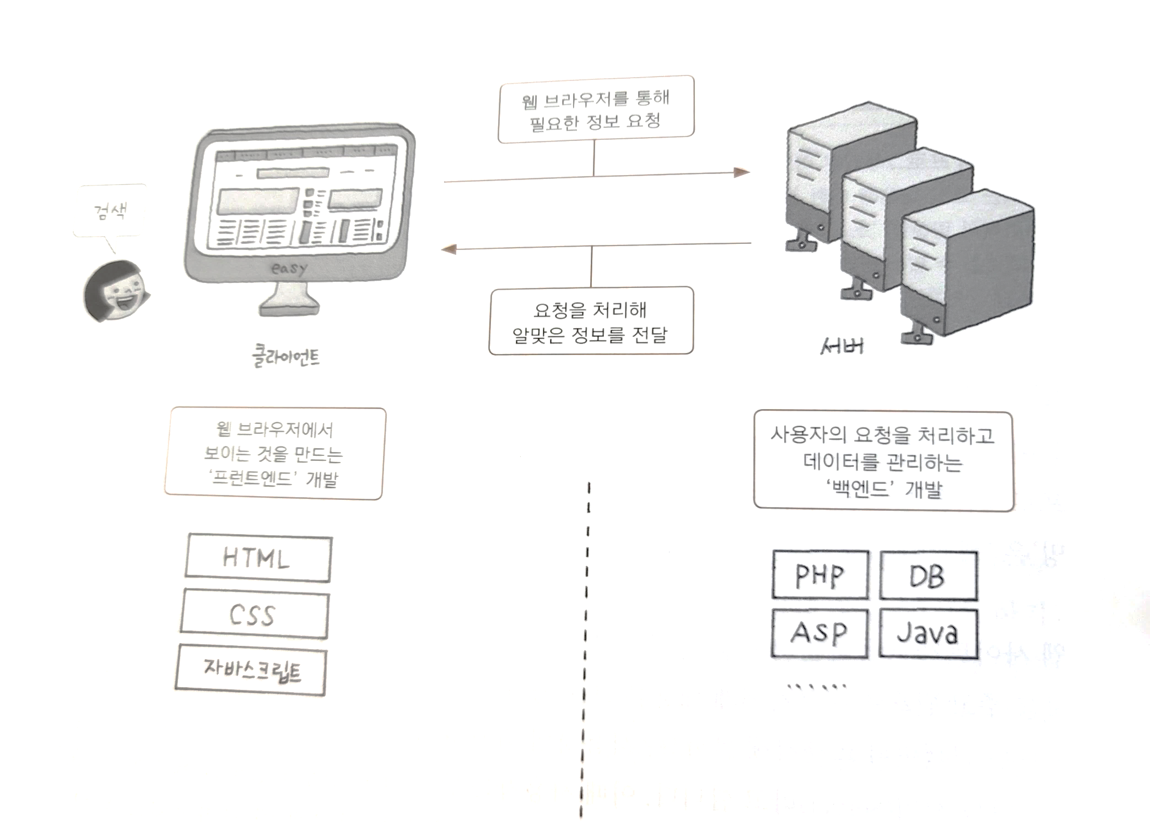
01-1 웹 프로그래밍이란?
프로그래밍이란 무엇일까?
- 프로그램을 만드는 과정
웹 프로그래밍이란 무엇일까?
- 웹에 관련된 프로그램을 만드는 행위

Slide 5
웹 브라우저를 통해
필요한 정보 요청
검색
요청을 처리해
알맞은 정보를 전달
웹 브라우저에서
보이는 것을 만드는
‘프런트엔드‘ 개발
사용자의 요청을 처리하고
데이터를 관리하는
‘백엔드‘ 개발
최근에는 프런트엔드와 백엔드를 모두 다룰 수 있는 ‘풀스택 개발자(Fullstack Developer)도 있음.

Slide 6
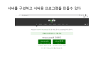
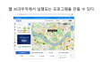


01-2 자바스크립트로 무엇을 할 수 있을까?
웹사이트를 동적으로 만들 수 있습니다
웹브라우저에서 실행되는 프로그램을 만들 수 있다
서버를 구성하고 서버용 프로그램을 만들 수 있다

Slide 7
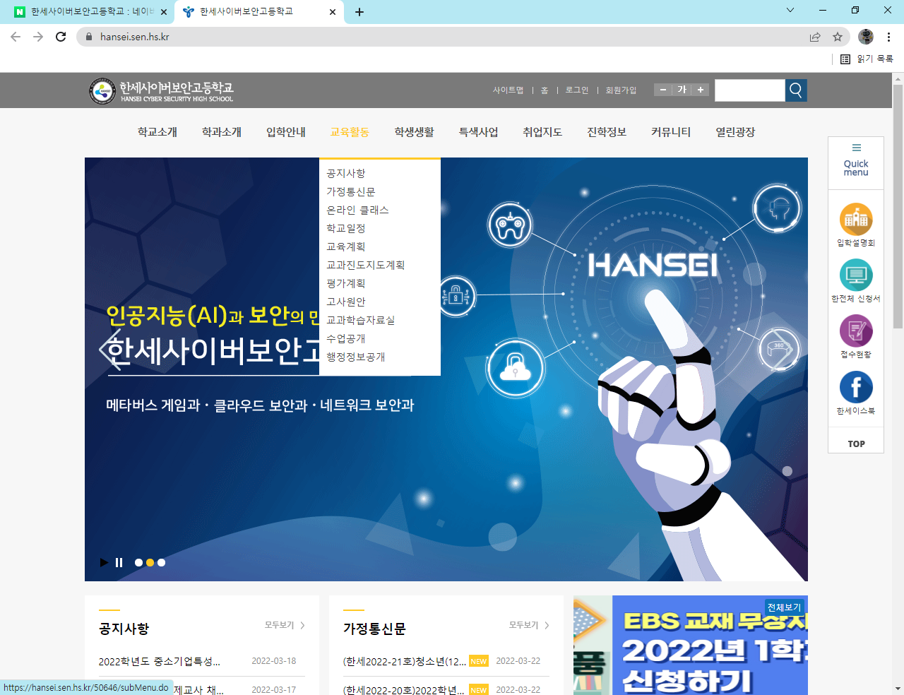
웹사이트를 동적으로 만들 수 있다

Slide 8
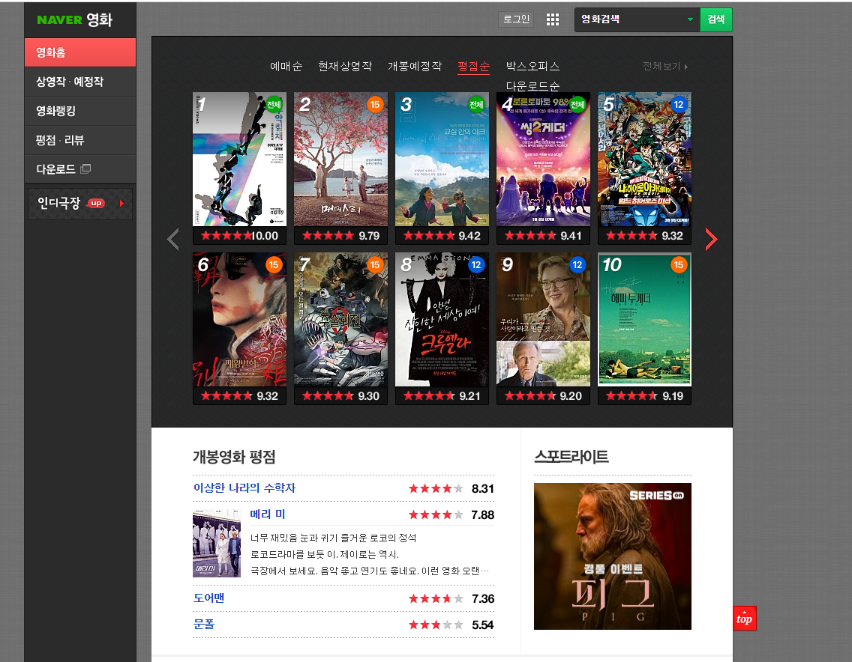
웹사이트를 동적으로 만들 수 있다

Slide 9
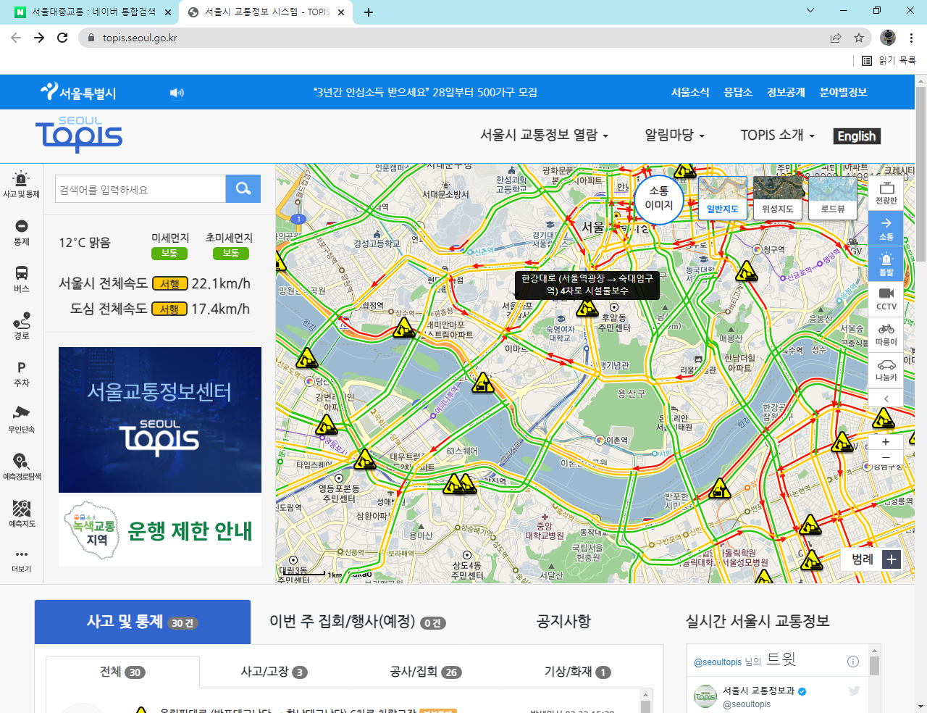
웹 브라우저에서 실행되는 프로그램을 만들 수 있다.

Slide 10
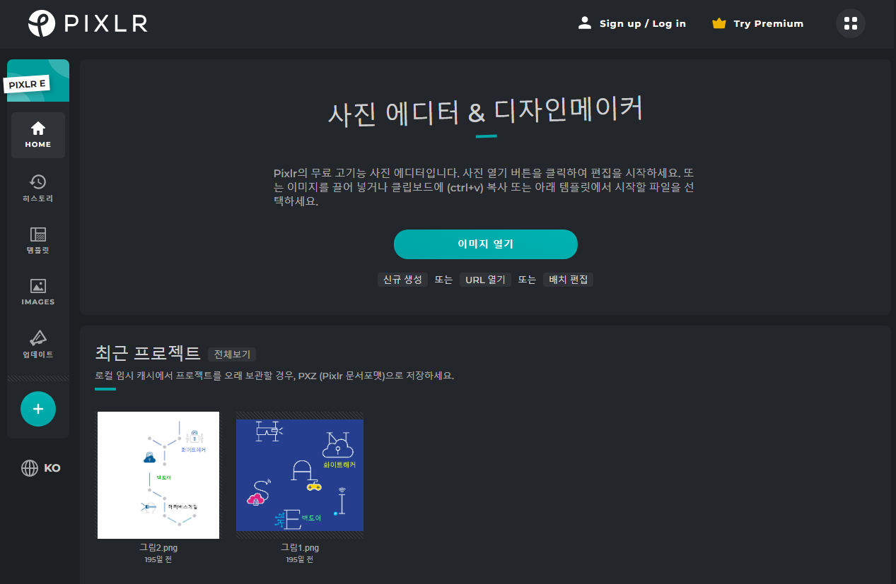
웹 브라우저에서 실행되는 프로그램을 만들 수 있다.
픽슬러

Slide 11
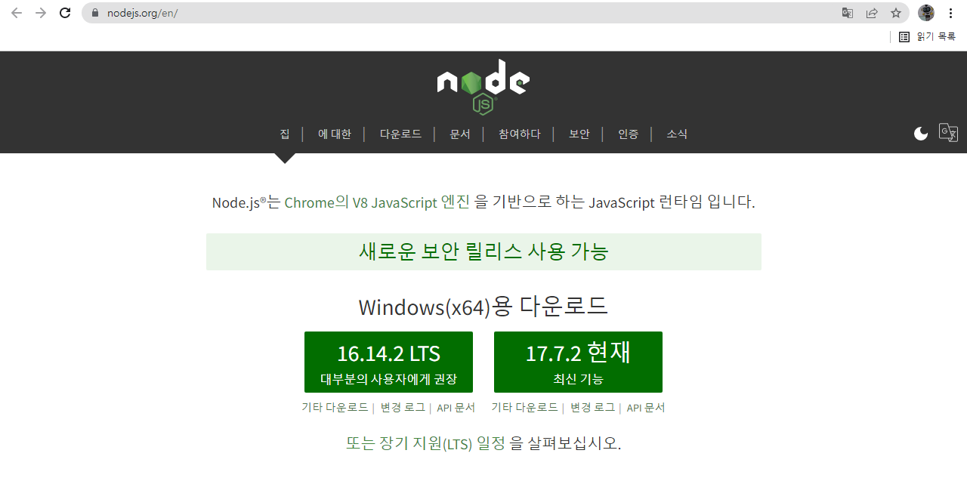
서버를 구성하고 서버용 프로그램을 만들수 있다

Slide 12
01-3 자바스크립트의 특징은 무엇일까?
모든 웹브라우저에서 작동한다
웹브라우저에서 실행 결과를 즉시 확인할 수 있다
풀스택 웹 개발뿐만 아니라 다양한 용도의 프로그램을 만들 수있다.
다양한 자바스크립트 공개 API를 사용할 수 있다
다양한 라이브러리와 프레임 워크를 사용할 수 있다

Slide 13
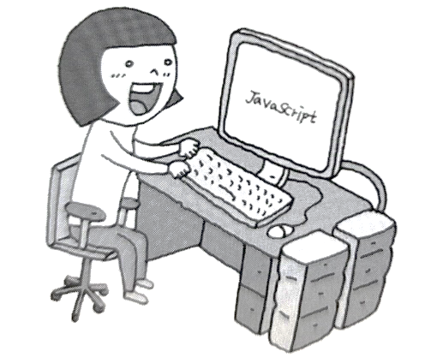
02
자바스크립트와 친해지기
자바스크립트는 어떻게 이용하는 걸까?
02-1 개발환경준비
02-2 비주얼 스튜디오 코드와 인사하기
02-3 자바스크립트 소스 작성하고 실행하기
02-4 나의 첫번째 자바스크립트 프로그램
02-5 자바스크립트의 입력과 출력
02-6 자바스크립트 소스를 작성할 때 지켜야 할 규칙

Slide 14
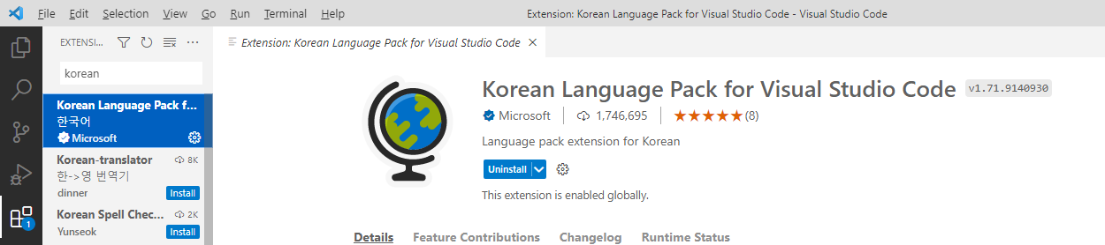
02-1 개발환경준비
크롬브라우저 설치
비주얼 스튜디오코드 설치
비주얼 스튜디오 코드 한글판 바꾸기

Slide 15
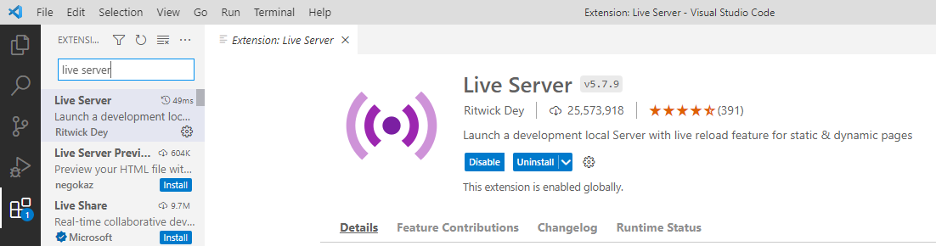
02-1 개발환경준비
live server 설치
실습폴더 만들기 (D:드라이브에 홍길동 폴더 만들기)- 파일 다운 로드 하기 이지스퍼블리싱 홈페이지 자료실 gitHub.com/funnycom/js-basic-book

Slide 16
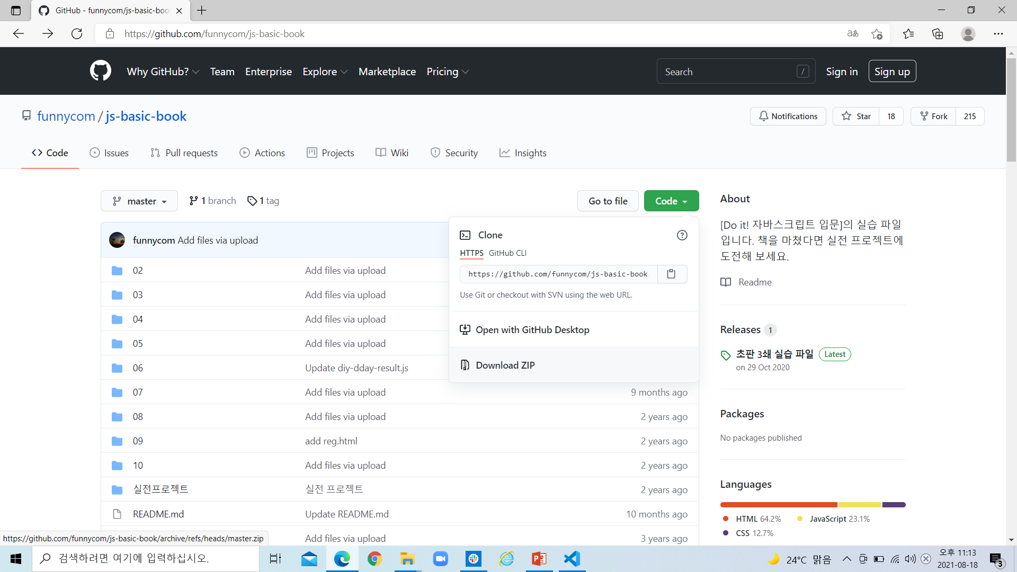
gitHub.com/funnycom/js-basic-book

Slide 17
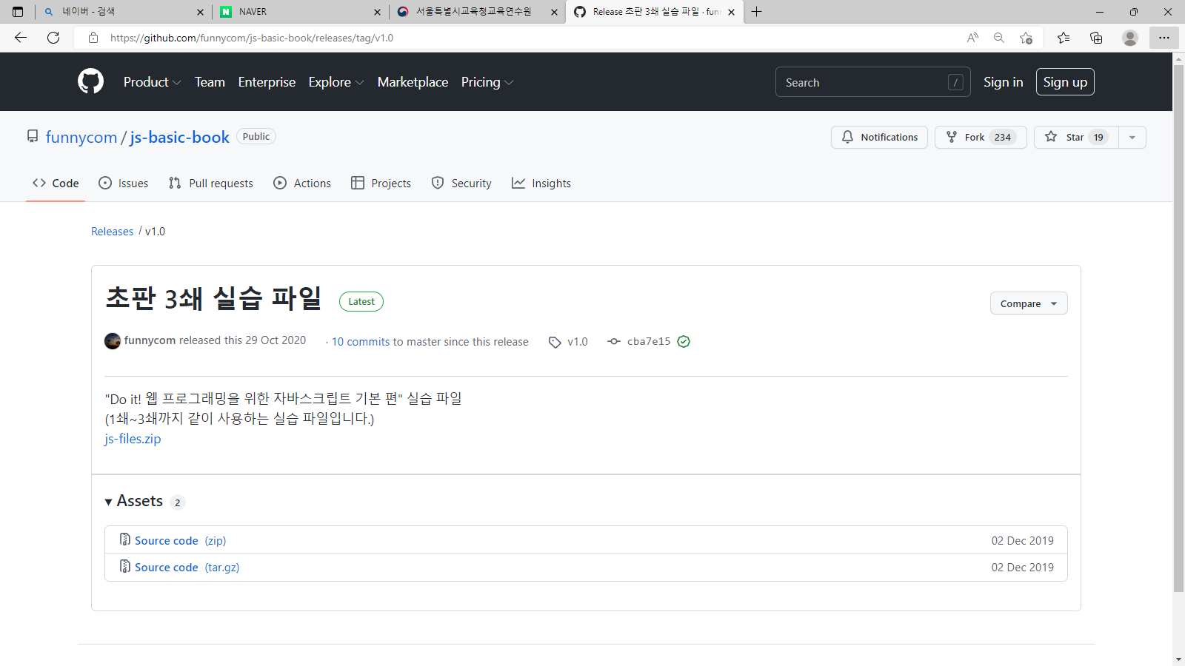
gitHub.com/funnycom/js-basic-book

Slide 18
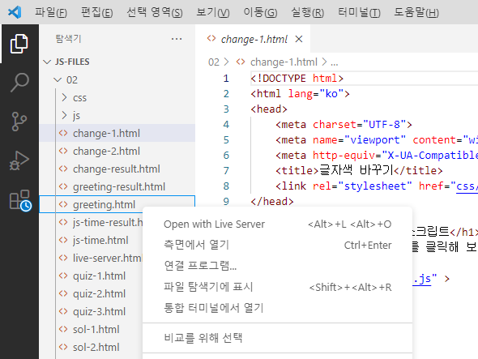
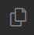
02-2 비주얼 스튜디오 코드와 인사하기
비주얼스튜디오 사용법- 작업폴더를 설정하고 파일 열어보기
작업폴더를 설정하기(다운받은 예제폴더를 작업폴더로 정하기)
02/change-1.html 파일 열어보기
02/greeting.html 파일 측면에서 열기
탐색기 화면 때문에 편집기 화면이 좁게 느껴지면 왼쪽의 탐색기 아이콘 을 눌러 탐색기 화면 닫기

Slide 19
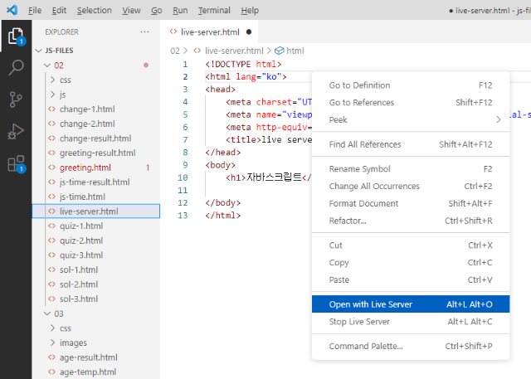
02-2 비주얼 스튜디오 코드와 인사하기
02/live-server.html 열어서 live-server 확장기능 사용하기
02/live-server.html 결과 기능
<p>자바스크립트 기초부터 튼튼하게</p>추가 후 확인하기

Slide 20
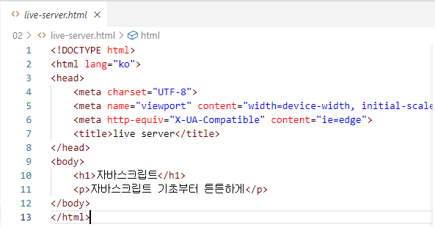
02-2 비주얼 스튜디오 코드와 인사하기
02/live-server.html 소스 수정해보기

Slide 21
02-3 자바스크립트 소스 작성하고 실행하기
자바스크립트 작성 방법
<script>태그는 HTML문서 어디에든 사용할 수 있습니다.
<script>태그는 한 문서 안에서 여러 개를 사용해도 됩니다.
<script>태그가 삽입된위치에서 소스가 실행됩니다

Slide 22
02-3 자바스크립트 소스 작성하고 실행하기
HTML문서 안에 자바스크립트 소스 작성하기
방법1
<script>
내용
</script>
HTML문서와 외부자바스크립트 연결하기
방법2
<script src=“js/ooo.js”></script>

Slide 23
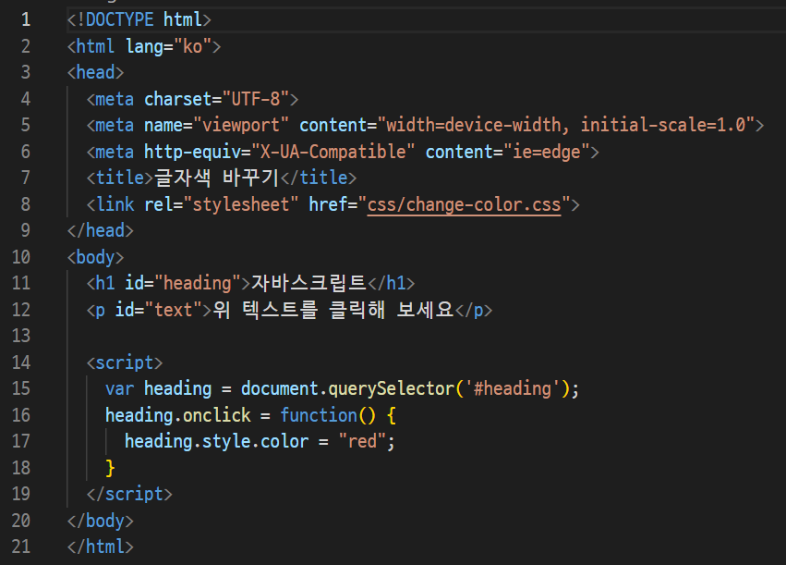
02-3 자바스크립트 소스 작성하고 실행하기
1.02/change-1.html파일을 열어 <script>태그와 함께 작성되어 있는 자바스크립트 소스 확인하기

Slide 24
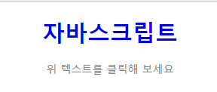
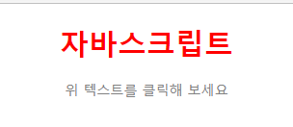
02-3 자바스크립트 소스 작성하고 실행하기
2. 라이브 서버로 change-1.html을 열어 자바스크립트 작동 결과 확인하기

Slide 25
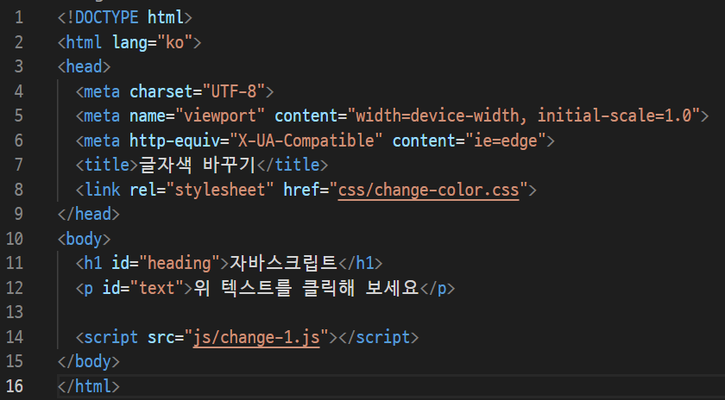
02-3 자바스크립트 소스 작성하고 실행하기
3. 외부 스크립트 파일 연결하기

Slide 26
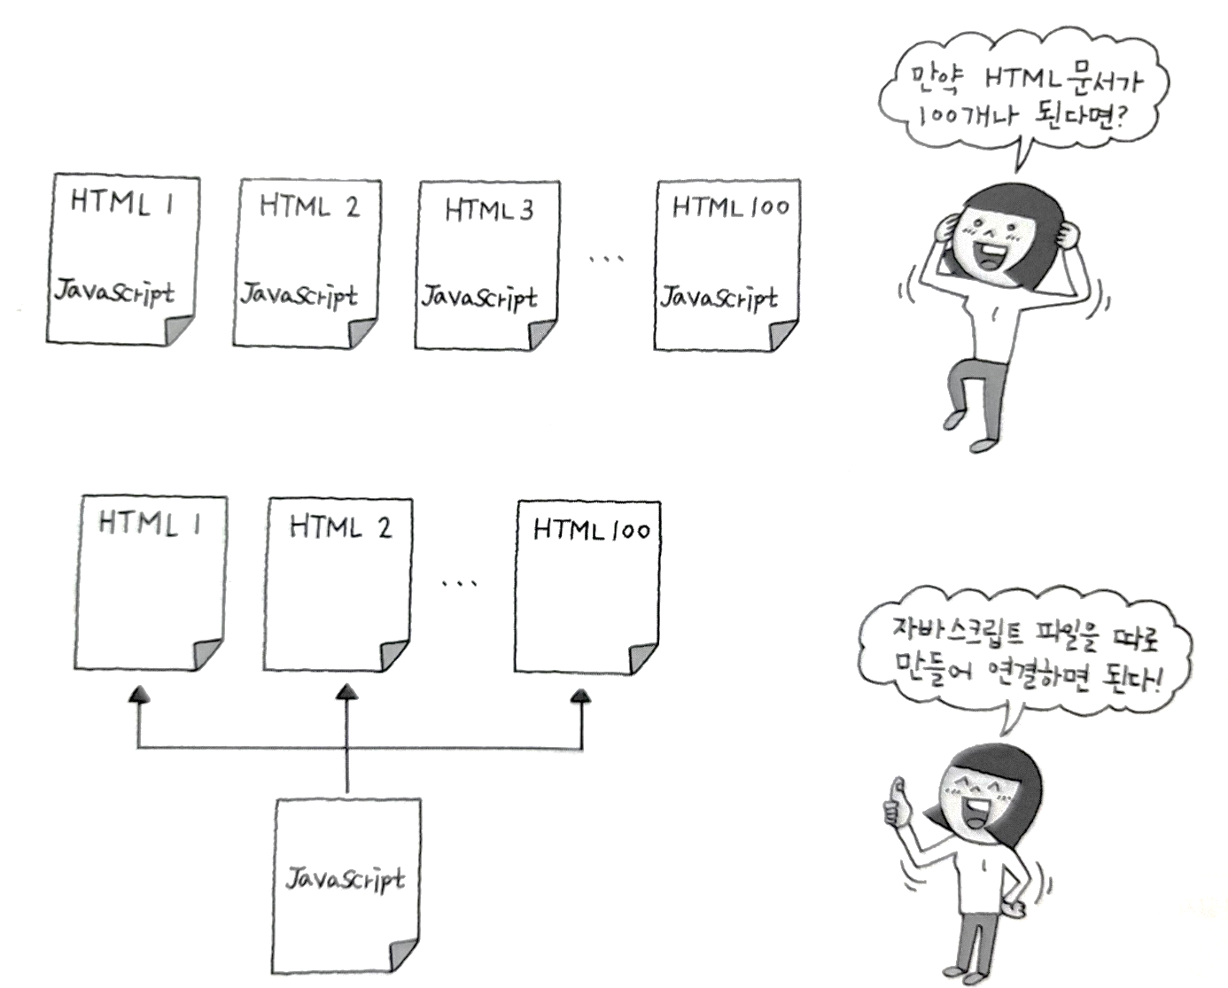
왜? 외부 스크립트 파일과 연결해야 하나요?
왜 이런 작업이 필요할까요?
예를 들어 ‘글자색을 파란색에서 빨간색으로 바꿔주는 자바스크립트를 100개의 문서에 사용될때 자바스크립트소스를 분리하는 것이 효율적임.
그래서 보통은 자바스크립트 소스를 따로 작성하여 자바스크립트 파일로 저장한 다음 필요한 HTML문서에 연결함. 이 방법은 HTML 문서와 자바스크립트 코드가 섞이지 않는 장접도 있어 실무에서 많이 사용함.

Slide 27
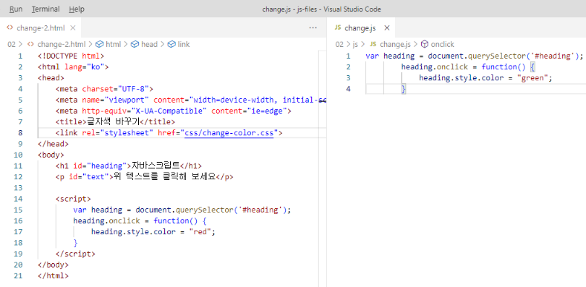
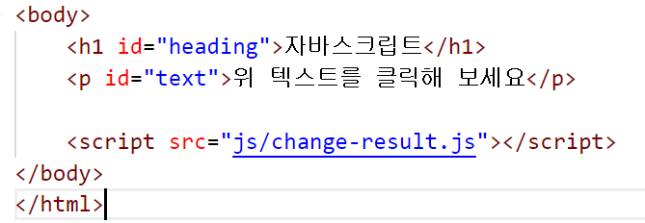
직접 js파일 만들어보고 연결하기
js파일에 새파일 만들기-change.js 로 저장하기
change-2.html파일 열어서 스크립트 태그 안에 있는 소스 복사 후 잘라내기
change-2.html에 js/change.js 연결하기
change.js에 붙여넣기
change.js

Slide 28
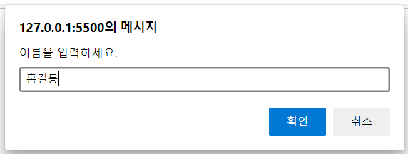
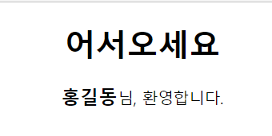
02-4 나의 첫번째 자바스크립트 프로그램
인사하는 브라우저 만들기
팝업창을 띄워 성명을 입력하면
웹페이지에 아래와 같은 결과창 만들기

Slide 29
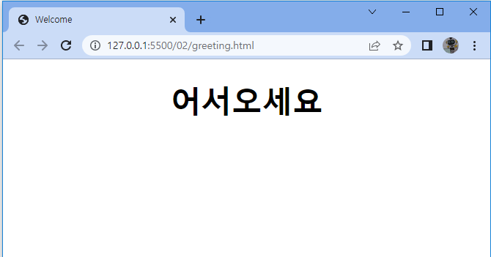
02-4 나의 첫번째 자바스크립트 프로그램
인사하는 브라우저 만들기
02/greeting.html 열어서 라이브서버로 확인해보기
소스입력하기
<script>
var name = prompt("이름을 입력하세요.");
document.write("<b><big>" + name + "</big></b>님, 환영합니다.");
</script>

Slide 30
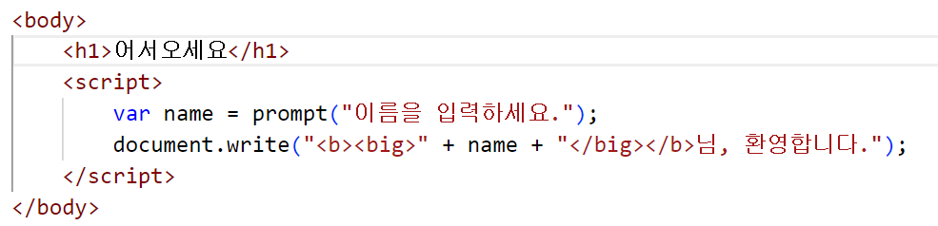
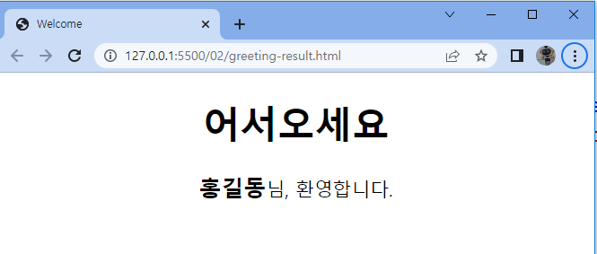
02-4 나의 첫번째 자바스크립트 프로그램
인사하는 브라우저 만들기
웹브라우저에서 확인해보기

Slide 31
자바스크립트 프로그램은 어떻게 실행될까요?
웹브라우저에는
html분석기
css분석기
자바스크립트 해석기
이렇게 3개의 분석기가 있습니다.

Slide 32
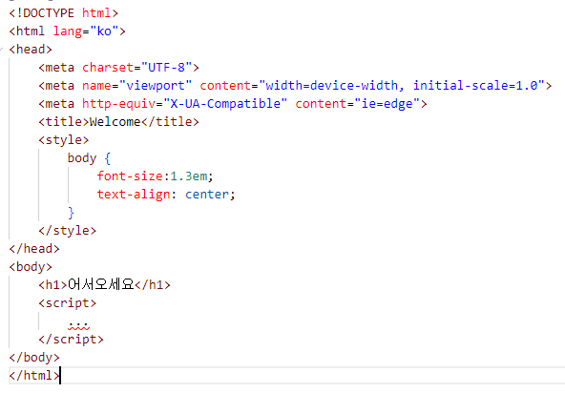
자바스크립트 프로그램은 어떻게 실행될까요?
1.html의 시작을 알리는 태그로 html분석기로 html5표준에 맞춰 해석하기 시작
2.html분석기는 주로 html태그의 순서와 포함관계를 확인
3.css분석기는 html분석기가 태그 분석이 긑낸다음 <style>태그 사이의 스타일 정보를 분석
4.마지막으로 자바스크립트 해석기가 자바소스 해석

Slide 33
02-5 자바스크립트의 입력과 출력
인사하는 브라우저 만들기
입력
출력

Slide 34
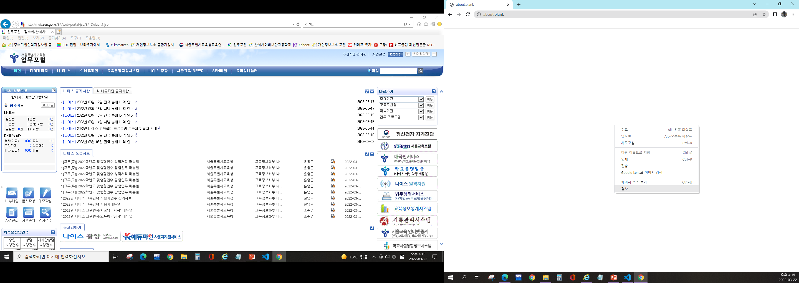
02-5 자바스크립트의 입력과 출력
크롬 브라우저의 콘솔 도구와 함께 공부하기
자바스크립트 소스를 간편하게 연습해볼 수 있어서 실무에서도 많이 사용됨
about:blank

Slide 35
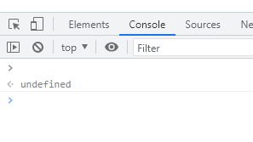
02-5 자바스크립트의 입력과 출력
콘솔에 자바스크립트 소스를 입력하면 그 다음 줄에는 결괏값을 표시하는데 특별히 표시할 결과 값이 없을 경우 undefine라고 표시함.(오류가 아님~!)
>기호와 <기호는 프로그래머가 컴퓨터와 대화하는 기분(채팅)이 들 수 있도록 배려한 기호입니다.

Slide 36
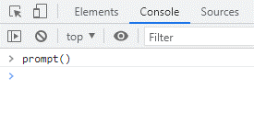
02-5 자바스크립트의 입력과 출력
사용자 입력값 받기-prompt( )함수
사용자에게 어떤 값을 입력 받을 때 사용

Slide 37
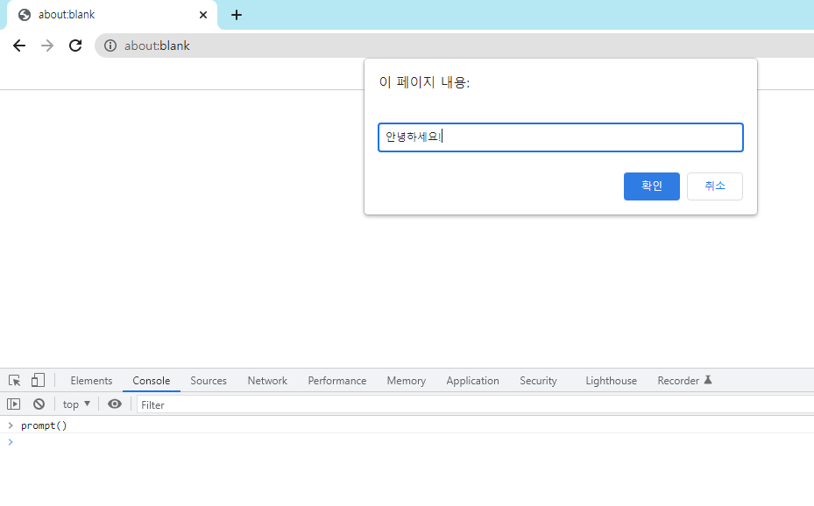
;

Slide 38
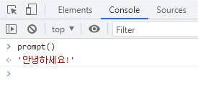
;

Slide 39
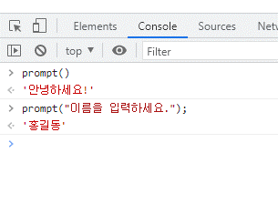
Prompt( )함수를 사용할때 소괄호 안에 큰 따옴표나 작은 따옴표로 원하는 문장을 감싸 넣으면 프롬프트 창에 문장을 표시할 수도 있음. 주로 어떤 내용을 입력해야 하는지 안내할 때 많이 사용

Slide 40
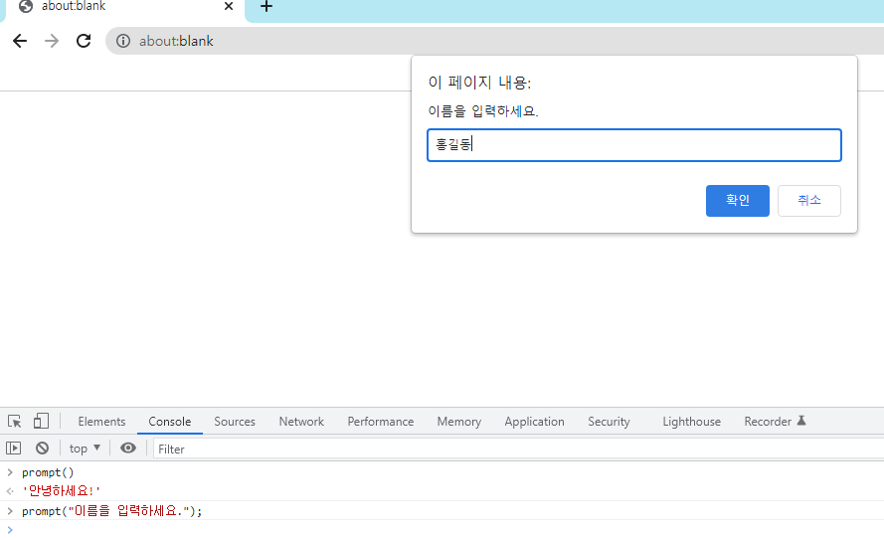

Slide 41
실습해보기
콘솔창에 다음 소스를 입력하고 어떤 점이 다른지 확인해보세요~
prompt("이름을 입력하세요.","홍길동");

Slide 42
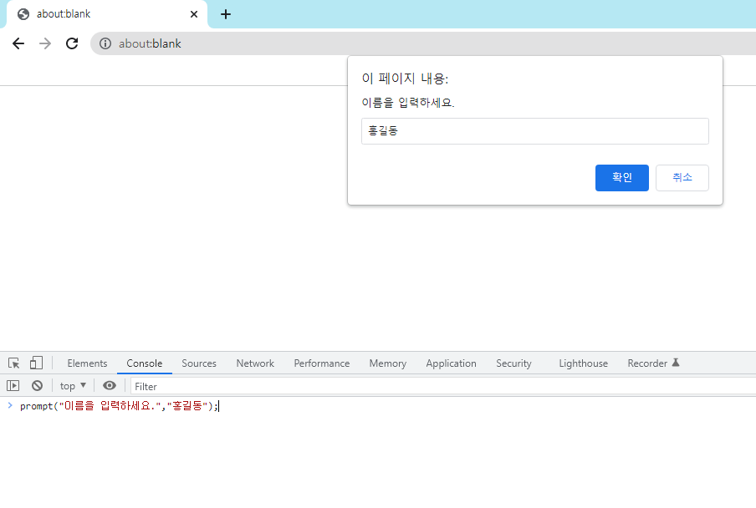

Slide 43
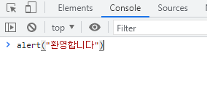
알림 창으로 출력하기-alert( )
웹 브라우저 화면에 간단히 알림 내용을 표시하려고 할 때 사용
원하는 내용을 큰따옴표나 작은따옴표로 감싸주면 됨.
alert("환영합니다")

Slide 44
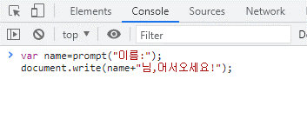
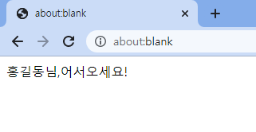
웹 브라우저 화면에 출력하기-document.write( )
크롬 브라우저 화면에 괄호안에 내용을 표시해 줌.
var name=prompt("이름:");
document.write(name+"님,어서오세요!");

Slide 45
실습해보기
Prompt( )함수로 나이를 입력 받아 크롬웹브라우저에 표시하는 자바스크립트 소스를 작성하시오
var name=prompt(“나이를 입력하세요~!” );
document.write(age+”살 입니다＂);

Slide 46
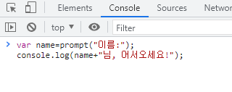
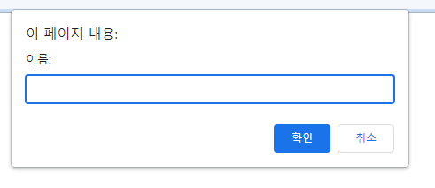
콘솔에 출력하기- console.log( )
괄호 안에 있는 내용을 콘솔창에 출력합니다.
var name=prompt("이름:"); console.log(name+"님, 어서오세요!");

Slide 47
실습해보기
Prompt( )함수로 나이를 입력 받아 콘솔에 출력하는 자바스크립트 소스를 작성하시오
var name=prompt(“나이를 입력하세요~!” );
console.log(name + ‘살 입니다.’);

Slide 48
좀 더 프로그래머 답게~

Slide 49
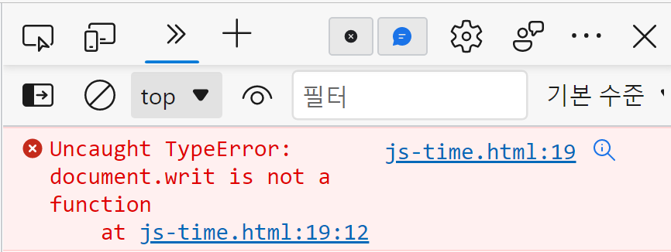
크롬 브라우저 콘솔로 오류 찾아내기
오류 개수
실습파일 02/js-time.html
오류 발생 위치
오류 내용

Slide 50
크롬 브라우저 콘솔로 오류 찾아내기
ⓐ
실습파일 02/js-time.html
ⓒ
ⓑ

Slide 51
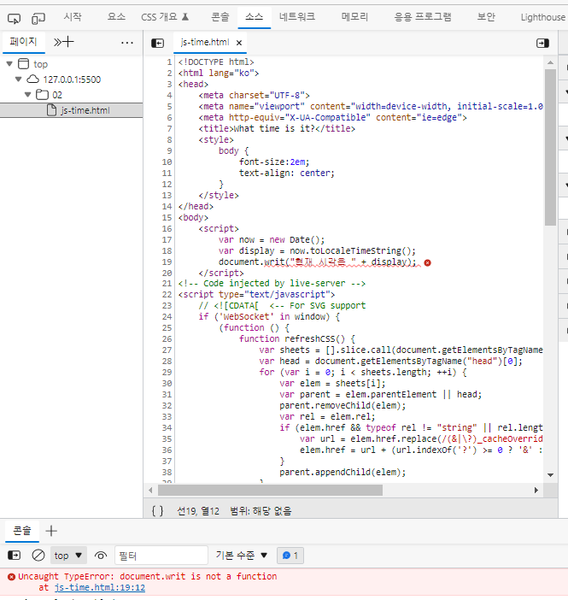
오류 위치 표시

Slide 52
document.write("현재 시각은 " + display);
비주얼 스튜디오로 돌아가서 소소를 수정 후 다시 확인해보세요~!!

Slide 53
02-6 자바스크립트소스를 작성할 때 지켜야 할 규칙
// 한줄 주석은 이렇게 입력합니다
/*
자바스크립트에서
여러줄의 주석을
표시할 수도 있습니다
*/
대소문자를 구별하여 소스를 작성한다
읽기 쉽게 들여 쓰는 습관을 들인다
세미콜론으로 문장을 구분한다
자바스크립트 소스에 메모를 하려면 주석을 사용한다
식별자는 정해진 규칙을 지켜 작성한다
예약어는 식별자로 사용할 수 없다

Slide 54
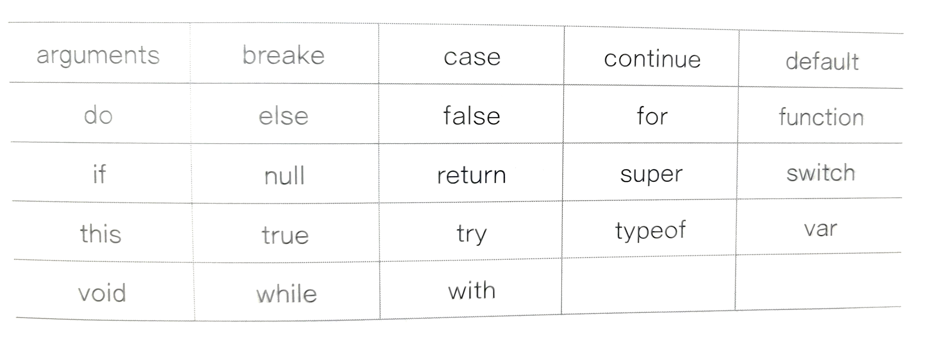
자바스크립트 예약어

Slide 55
복습하기

Slide 56
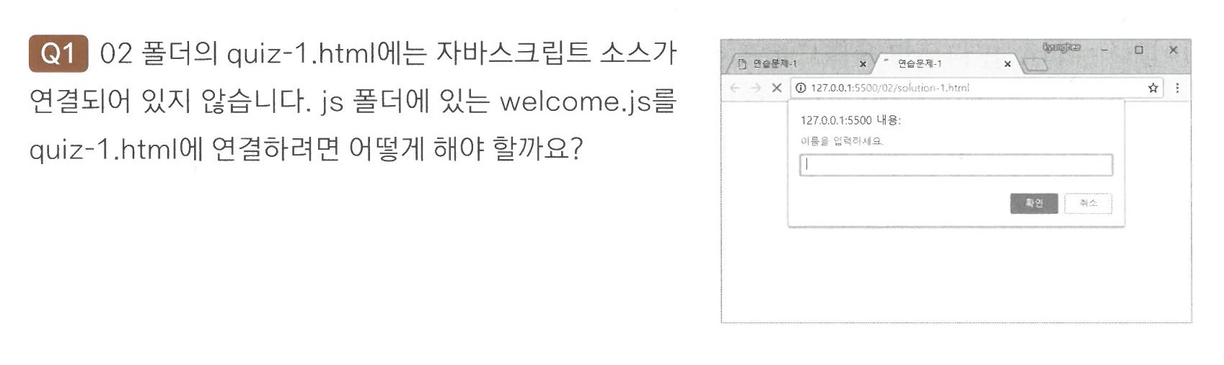
연습문제1

Slide 57
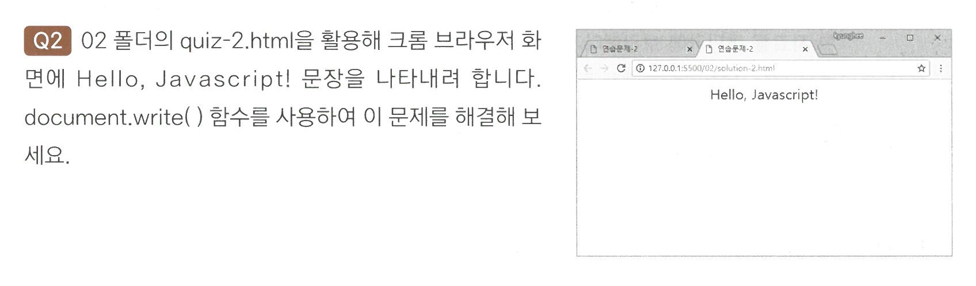
연습문제2

Slide 58

연습문제3

Slide 59
03
변수와 자료형 그리고 연산자
03-1 변수란 무엇일까?
03-2 자료형 이해하기
03-3 연산자 이해하기
03-4 연산자 깊게 알아보기

Slide 60

03-1 변수란 무엇일까?
자바 스크립트가 다룰 수 있는 자료형은 숫자, 문자, 논리, 객체 등이 있음.
자바스크립트에서 변수는 변하는 값을 저장할때 사용함.

Slide 61



03-1 변수란 무엇일까?
나이 계산하기 프로그램 만들기
나이 계산하기 버튼을 누르면
태어난 연도를 입력하기위한 프롬프트 창이 열리고
입력한 연도값을 나이를 계산하고 결괏값을 출력해줍니다

Slide 62

03-1 변수란 무엇일까?
나이계산해주는 프로그램 만들기 - 수식으로 알아보는 변수와 상수
값이 일정하므로 ‘상수‘
(constant)
언제든지 변하므로 ‘변수(Variable)＇

Slide 63
나이 계산하기
변수를 선언하는 규칙 세가지
규칙1-이름은 의미있게 짓는다

Slide 64

나이 계산하기
변수를 선언하는 규칙 세가지
규칙2-여러 단어를 연결한 변수 이름은 낙타모양으로 만들어 준다.

Slide 65

나이 계산하기
변수를 선언하는 규칙 세가지
규칙3-선언할 수 없는 이름도 있다.
변수의 첫글자는 반드시 문자나 밑줄(_) 또는 달러 기호($)로 시작해야 하고 그후에는 문자나 밑줄 , 달러기호, 그리고 숫자를 사용할 수 있다.
# 오류 발생!
# 오류 발생!
# 오류 발생!

Slide 66

나이 계산하기
변수에 값이나 식 저장하기
//변수를 선언하면서 값을 저장
//변수를 선언한 다음에 값을 저장
Notes:
var apple="yummy"var banana;banana="long and yummy"

Slide 67

나이 계산하기
변수에 값이나 식 저장하기

Slide 68
나이 계산 프로그램 만들기 –변수 선언하기
실습 파일 : 03/age.html에 스크립트 소스를 입력해보세요
<script>
function calc() {
var currentYear; //올해 연도를 저장할 변수
var birthyear; //태어난 연도를 저장할 변수
var age; // 계산한 나이를 저장할 변수
}
</script>

Slide 69
나이 계산 프로그램 만들기 –변수 선언하기
실습 파일 : 03/age.html
변수에 값을 저장해볼까요? 태어난 연도가 1990이라면 다음과 같이 입력하세요
<script>
function calc() {
var currentYear = 2022;
var birthYear =1990;
var age;
age = currentYear - birthYear + 1;
//올해 연도에서 태어난 연도를 뺀 다음 1을 더하여 age에 저장합니다
}
</script>

Slide 70
나이 계산 프로그램 만들기 –변수 선언하기
실습 파일 : 03/age.html
변수age값을 브라우저에 출력하고 싶을 경우 소스를 입력해보세요
<script>
function calc() {
var currentYear = 2019;
var birthYear =1990;
var age;
age = currentYear - birthYear + 1;
document.querySelector(“#result”).innerHTML=“당신의 나이는”+age+”세입니다.”;
}
</script>

Slide 71
나이 계산 프로그램 만들기 –사용자 입력값 변수에 할당하기
실습 파일 : 03/age.html
태어난 연도를 바로 입력받을 수 있도록 소스를 수정해보세요
<script>
function calc() {
var currentYear = 2019;
var birthYear =prompt(“태어난 연도를 입력하세요.”,”YYYY”); //프롬프트 창에 태어난 연도를 입력하게 합니다
var age;
age = currentYear - birthYear + 1;
document.querySelector(“#result”).innerHTML=“당신의 나이는”+age+”세입니다.”;
}
</script>

Slide 72
실습해보기
올해 연도에도 사용자가 입력한 값을 할당할 수 있도록 소스를 수정해보세요~
var currentYear =prompt(＂현재 연도를 입력하세요.","YYYY");

Slide 73
[ES6] let과 const
ES6 버전부터는 변수를 선언할 때 var 예약어 외에 let과 const 예약어를 사용할 수 있습니다. let으로 선언한 변수는 블록({ }로 묶은 범위)을 벗어나면 사용할 수 없습니다. 그리고 const는 상숫값을 선언할 때 사용합니다.
function calc( ){
const currentYear = 2019;
let birthYear =1990;
let age = currentYear - birthYear + 1;
}

Slide 74
03-2 자료형 이해하기
자료형이란 컴퓨터가 처리하는 자료의 형태로 자바스크립트의 자료형은 값이 하나인 기본형과 여러값을 한꺼번에 담고 있는 복합형으로 구별함.
자료형 |  | 설명
기본형 | number(숫자) | 따옴표 없이 표기한 숫자를 나타냅니다
 | string(문자열) | 작은따옴표(‘)나 큰따옴표(“)로 묶어 나타냅니다
 | Boolean(논리형) | 참(true)과 거짓(false)이라는 두가지 값만 가지고 있는 유형입니다
 | undefined | 자료형을 지정하지 않았을 때의 유형입니다. 예를 들어 변수를 선언하고 값을 정의하지 않으면 undefined가 됩니다
 | null | 값이 유효하지 않을 때의 유형입니다
복합형 | array(배열) | 하나의 변수에 여러 값을 저장하는 유형입니다
 | object(객체) | 함수와 속성이 함께 포함된 유형입니다.

Slide 75

03-2 자료형 이해하기
자료형을 확인하는 방법 – typeof 연산자

Slide 76

03-2 자료형 이해하기
숫자형– 정수

Slide 77

03-2 자료형 이해하기
숫자형– 실수

Slide 78

03-2 자료형 이해하기
숫자형– 실수 계산 시 주의사항

Slide 79

03-2 자료형 이해하기
문자형-작은따옴표(‘)나 큰따옴표(“)로 묶은 자료를 의미함. 숫자도 작은 따옴표나 큰따옴표로 묶으면 문자형으로 인식함.

Slide 80


03-2 자료형 이해하기
논리형-참(true)과 거짓(false)이라는 값을 표현

Slide 81

03-2 자료형 이해하기
undefined 와 null
자바스크립트에서는 변수를 선언할 때 미리 자료형을 지정하지 않고 값을 할당 할때 그 값에 따라 결정합니다. 즉 변수가 undefined라는 것은 ‘처음부터 변수에 값이 할당되지 않았다’는 의미이지 undefined자료형을 가진다는 뜻이 아님.
null은 처음에 할당된 값이 더는 유효하지 않음을 의미

Slide 82

03-2 자료형 이해하기
배열- 하나의 변수에 여러 값을 저장 할 수있음

Slide 83

03-2 자료형 이해하기
콘솔창에 입력하세요 (변수를 정의하고 값을 할당)

Slide 84


03-2 자료형 이해하기
콘솔창에 입력하세요 (배열을 사용)

Slide 85
03-2 자료형 이해하기
콘솔창에 입력하세요 (빈 배열 선언하기)
하나의 변수에 여러 값을 저장할 수 있는 배열
Var addValue= [ ] ;

Slide 86

03-2 자료형 이해하기
배열의 특정 값을 가져올 때 사용하는 인덱스

Slide 87
1분
복습
var rcp=[“가위”,”바위“,”보“]라고 저장된 배열에서 “바위＂를 가져오려면 어떻게 입력해야 할까요?
정답 : rcp[1]

Slide 88

03-2 자료형 이해하기
객체

Slide 89

1분
복습
정말로 객체인지를 확인하려면 어떻게 입력해야 할까요
정답 : typeof kim

Slide 90



03-2 연산자 이해하기
할인 가격 계산하기 -실습파일 : 03/bargain.html

Slide 91
03-2 연산자 이해하기
실습파일 : 03/bargain.html 을열어 </body>태그 바로 앞에 스크립트 소스를 입력하여
showPrice( )함수 만들기
<script>
function showPrice() {
var originPrice = 10000;
var rate = 25;
document.querySelector("#showResult").innerHTML = "상품의 원래 가격은 " + originPrice + "원이고, 할인율은 " + rate + "%입니다.";
}
</script>

Slide 92
03-2 연산자 이해하기
<input>태그에 있는 값을 자바스크립트 변수에 할당하기 위해 showPrice( )함수 수정하기
<script>
function showPrice() {
var originPrice = document.querySelector('#oPrice').value; // 원래 가격
var rate = document.querySelector('#rate').value; // 할인율
document.querySelector("#showResult").innerHTML = "상품의 원래 가격은 " + originPrice + "원이고, 할인율은 " + rate + "%입니다.";
}
</script>

Slide 93
03-2 연산자 이해하기
showPrice( )함수 완성하기
<script>
function showPrice() {
var originPrice = document.querySelector('#oPrice').value; // 원래 가격
var rate = document.querySelector('#rate').value; // 할인율
var savedPrice = originPrice * (rate/100); // 할인 금액
var resultPrice = originPrice - savedPrice;
// 원래 가격에서 할인 금액을 뺀 최종 가격
document.querySelector('#showResult').innerHTML = "상품의 원래 가격은 " + originPrice + "원이고, 할인율은 " + rate + "%입니다." + savedPrice + "원을 절약한 " + resultPrice + "원에 살 수 있습니다.";
}
</script>

Slide 94
03-2 연산자 이해하기
할인 가격

Slide 95
[ES6] 템플릿 문자열
ES6 버전부터는 문자열 안에 값을 채우는 방법인 ‘템플릿 문자열’이 새로 도입됨
문자열과 값 그리고 다시 문자열을 연결하는 방식이 아니라, 문자열 아에 값을 끼워넣는 방식임
템플릿 문자열을 사용할 때는 백 쿼트(‘)로 묶고 값이 들어가는부분은 $ { }사이에 표시합니다.
백쿼트는 그레이브나 백 틱이라고도 부릅니다.
var rate = 25;
document.querySelector("#showResult").innerHTML = "상품의 원래 가격은 " + originPrice + "원입니다.";
var rate = 25;
document.querySelector("#showResult").innerHTML = `상품의 원래 가격은 $ {originPrice } 원입니다.`;

Slide 96
복습하기

Slide 97

연습문제1

Slide 98

연습문제2

Slide 99

흐름을 제어한다! 제어문
04
04-1 조건에 따라 흐름조절하기-if문, if…else문과 조건 연산자
04-2 조건이 많을 때 흐름 조절하기 –switch문
04-3 명령 반복 실행하기-for문
04-4 for분 반복하기 – 중첩 for문
04-5 특정 조건에 따라 반복하기- while문 , do-while문
04-6 반복을 건너뛰거나 멈추기 –break문, continue문

Slide 100

04-1 조건에 따라 흐름 조절하기 -if문, if…else문과 조건 연산자

Slide 101


3의 배수 검사기

Slide 102


if문, if…else문 작동 원리 알아보기
if문 – 소괄호 안의 조건이 true이면 중괄호 안의 자바스크립트소스를 실행하고 false이면 중괄호 안의 자바스크립트 소스를 무시합니다.

Slide 103

if문, if…else문 작동 원리 알아보기
if문 – 소괄호 안의 조건이 true이면 중괄호 안의 자바스크립트소스를 실행하고 false이면 중괄호 안의 자바스크립트 소스를 무시합니다.

Slide 104


if문, if…else문 작동 원리 알아보기
if-else문 –조건을 확인해서 조건에 맞을 때(결과값이 true) 실행할 명령과 조건이 맞지않을때 (결과값이 false) 실행할 명령이 따로 있다면 if문과 함께 else문을 사용합니다.

Slide 105
1분
복습
변수 age 값이 18보다 크거나 같으면 “성인입니다“라고 표시하고 그렇지 않으면 “미성년입니다”라고 알림창에 표시하는 소스를 작성하시오.

Slide 106
조건연산자- ?(물음표)와 : (콜론)
만약 조건이 하나이고 true일 때 와 false일 때 실행할 명령도 하나 뿐이라면 조건연산자를 사용하는 것이 간단함.
(score>=60) ? alert(“통과”) : alert(“실패”)
조건
조건이 true일때 실행
조건이 false일때 실행

Slide 107

3의 배수 검사기 만들기

Slide 108

04-2 조건이 많을 때 흐름 조절하기 -switch

Slide 109

04-3 명령 반복 실행하기 – for문
var sum=0;
sum+=1;
sum +=2;
sum +=3;
sum +=4;
sum +=5;
document.write(“1부터 5까지 더하면”+sum);

Slide 110

04-4 for문 반복하기 – 중첩for문

Slide 111
04-5 특정조건에 따라 반복하기 – while문,do-while문
팩토리얼 프로그램 만들기
주어진 수 | 표현 | 계산식
1 | 1! | 1
2 | 2! | 1*2
3 | 3! | 1*2*3

Slide 112

04-5 특정조건에 따라 반복하기 – while문,do-while문
팩토리얼 프로그램 만들기

Slide 113

04-6 반복을 건너뛰거나 멈추기 – break문,continue문
짝수 더하기 프로그램 만들기- 반복문, continu문, if문 활용

Slide 114
복습하기

Slide 115

연습문제1

Slide 116

연습문제2

